Slide 1

REPÚBLICA BOLIVARIANA DE VENEZUELA MINISTERIO DEL PODER POPULAR PARA LA EDUCACIÓN UNIVERSITARIA INSTITUTO UNIVERSITARIO DE TECNOLOGÍA “ELÍAS CALIXTO POMPA” GUATIRE - ESTADO BOLIVARIANO DE MIRANDA
PASANTIAS REALIZADAS EN LA EMPRESA
NDC CONSULTORES 2015, C.A.
Pasante:
García, Klever
C.I 25.831.783
Tutor Industrial:
Lic. Nuñez, Luis
Tutores Académicos:
Esp. Garcia, Elvira
Esp. Hernández, William

Slide 2

CAPITULO I IDENTIFICACIÓN DE LA EMPRESA
Visión
Contribuir con los clientes en mejorar el desempeño de sus empresas, prestando un servicio rápido y confiable además de brindar soluciones oportunas a los problemas que se les puedan presentar a los clientes en el transcurso de la actividad económica.
NDC CONSULTORES 2015, C.A.
Es una firma de contadores, la cual nació pensando en la necesidad de múltiples contribuyentes para colocar en manos seguras y confiables la toma de decisiones de manera oportuna, siempre actuando de manera legal y en los estándares contables vigentes.
Misión
Brindar un servicio de calidad con eficiencia y eficacia manteniendo siempre el contacto directo con los clientes, ofreciendo servicios profesionales que permitan un mejor funcionamiento y administración a toda su clientela, dando soporte a la pequeña y mediana empresa.

Slide 3
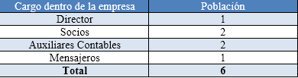
CAPITULO I IDENTIFICACIÓN DE LA EMPRESA INCOMPLETO-VISIÓN –MISIÓN……
Objetivo general
Brindar servicios de calidad a los clientes utilizando el conocimiento y la experiencia, ofreciendo una gestión contable y tributaria a la empresa también, consultas oportunas, diagnósticos críticos e incluso mejoras de procesos que los clientes puedan implementar.
POBLACIÓN
Objetivo específico:
Proporcionar soluciones específicas para las necesidades del cliente.
Encontrar objetivos de ganancias de la empresa que se alineen con el negocio de la organización.
Utilizar métodos y herramientas de operación transparentes para que los clientes siempre sepan cómo están funcionando las estrategias implementadas.
Utilizar la tecnología para optimizar los procesos contables y favorecer la emisión de información útil y efectiva.

Slide 4
CAPÍTULO II IDENTIFICACIÓN DEL DEPARTAMENTO
Departamento de Impuestos
El departamento de impuestos es el encargado del seguimiento, coordinación y ejecución de las actuaciones tendentes, en vía de gestión tributaria, la comprobación de requerimientos de contenido tributario, elaboración y mantenimiento de censos, así como la gestión recaudatoria de los ingresos directos.
Objetivo específico
Planear y dirigir las actividades de recaudación, facturación, liquidación, fiscalización, cobro y discusión de los impuestos del municipio designado.
Ofrecer planes de políticas y estrategias en materia de fiscalización.
Establecer el cumplimiento de las obligaciones por parte de los contribuyentes.
Solicitar a los contribuyentes o terceros presentar informes para determinar la verdadera base de los impuestos.
Controlar el desarrollo de los procesos de cobro persuasivo de impuestos, gravámenes, sanciones, multas e intereses de competencia de la Secretaria.
Realizar las diligencias necesarias para que los deudores paguen voluntariamente sin perjuicio del cobro coactivo.
Mantener actualizada la información e inventario de procesos de cobros coactivos y persuasivos.
Revisar las conciliaciones bancarias.
Objetivo general
Organizar y plantear políticas en formato de programas económicos para consolidar de manera fiscal la buena gestión de impuestos, tasas y otras contribuciones.

Slide 5
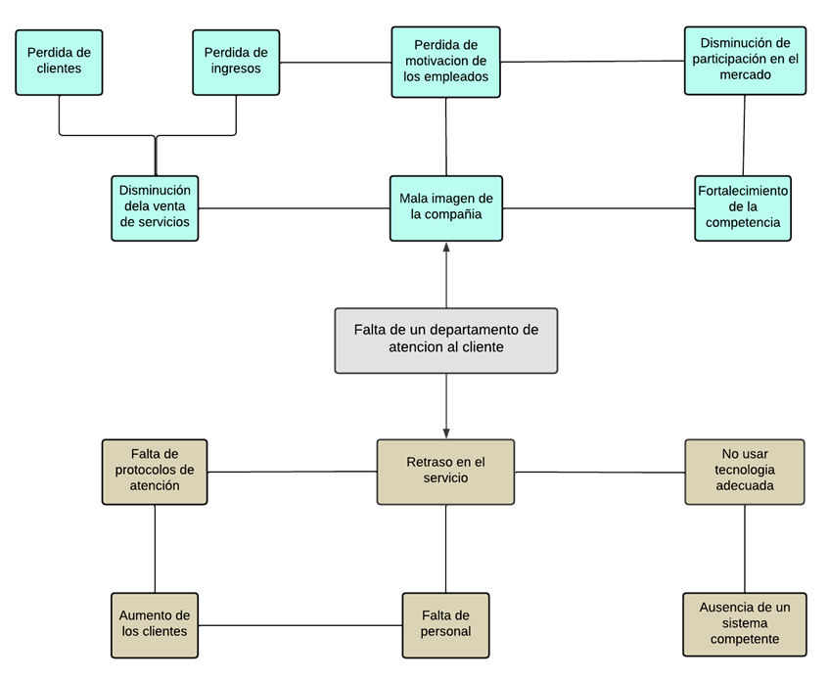
CAPITULO III DIAGNOSTICO SITUACIONAL
Técnica Árbol de problemas.
Planteamiento del problema
Debido a que principalmente es una empresa pequeña no cuenta con un departamento de atención al cliente, esto trae como consecuencia que se atrasen en el cumplimiento de sus actividades regulares como la declaración de impuesto, asesoría contable, registro de la actividad financiera de la empresa, entre otros; y que en general los contribuyentes no obtengan una atención satisfactoria, por lo que actualmente buscan diferentes opciones eficaces para mejorar y optimizar sus servicios actuales como son: proporcionar información a las nuevas solicitudes, darse a conocer, mostrar los servicios que ofrecen, y mantener el contacto con los clientes que ya poseen.

Slide 6
CAPITULO IV MARCO TEÓRICO
Atención al cliente
El servicio de atención al cliente es una herramienta o método aplicado por las empresas para establecer un contacto con los clientes, mediante diferentes canales disponibles.
Inteligencia Artificial
La inteligencia artificial o también llamada IA es la base de la cual se imitan los procesos o acciones de la inteligencia humana, esto por medio del diseño y aplicación de algoritmos creados en un entorno práctico de computación.
Chatbot
Un chatbot es una aplicación que se puede utilizar como una herramienta de mensajería automática o un asistente virtual, que puede establecer una comunicación entre usuarios o empresas en un lenguaje natural, esto mediante texto o métodos auditivos.

Slide 7
CAPITULO V PROPUESTA
Fundamentación
Se propone la creación de chatbots, el cual es una forma alternativa de comunicación que surge como respuesta instantánea en los procesos de atención al cliente, ofreciendo solución a la empresa que permite reducir los costos operativos y mejorar continuamente el servicio al cliente. Este puede atender a los contribuyentes ya existentes y ofrecer la información solicitada para nuevas consultas, de igual manera, exhibir todos sus servicios a la nueva clientela interesada.
Objetivo específico
Identificar el problema de la atención al cliente de la empresa NDC CONSULTORES 2015, C.A.
Determinar los requerimientos para el desarrollo del chatbot de atención al cliente empresa NDC CONSULTORES 2015, C.A.
Análisis de las necesidades del sistema.
Diseño del sistema para la empresa NDC CONSULTORES 2015, C.A.
Desarrollo del chatbot para la empresa NDC CONSULTORES 2015, C.A.
Evaluación del chatbot diseñado para la empresa NDC CONSULTORES 2015, C.A.
Objetivo general
Desarrollar un chatbot de atención al cliente para la empresa NDC CONSULTORES 2015, C.A.

Slide 8
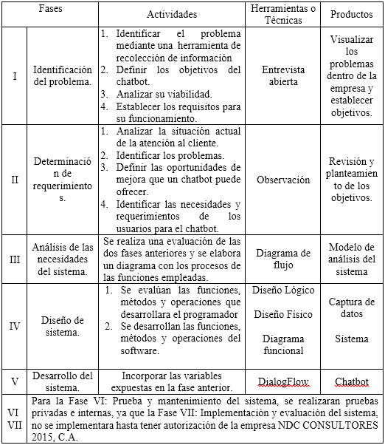
CAPITULO V PROPUESTA
Metodología Kendall & Kendall
La metodología Kendall & Kendall, es el ciclo de vida para el desarrollo de sistemas se debe llevar a cabo a través de un conjunto de determinadas fases para su análisis y diseño, ejecutados por el analistas en colaboración con el usuario, esto con la premisa central de que los sistemas se desarrollan de mejor manera utilizando un ciclo especifico.
Cuadro Metodología Kendall & Kendall (2015)

Slide 9
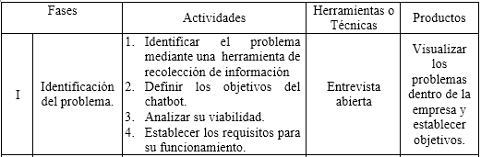
CAPITULO V PROPUESTA
Fase I
En la fase inicial, es fundamental observar de manera objetiva la situación de la Empresa NDC CONSULTORES 2015, C.A.
Para ello, se determinó la información necesaria para desarrollar el chatbot, la cual fue obtenida mediante entrevistas abiertas con el personal de la empresa. De esta forma, se pudo hacer un seguimiento de la información relevante para la toma de decisiones y obtener una observación directa del entorno.
Se realizó un análisis exhaustivo para identificar si existían problemas, necesidades u oportunidades que pudieran ser abordadas con el proyecto, y se estudiaron los posibles riesgos involucrados. Como resultado de esta fase, se sintetizó la información recolectada para construir los objetivos del proyecto.

Slide 10
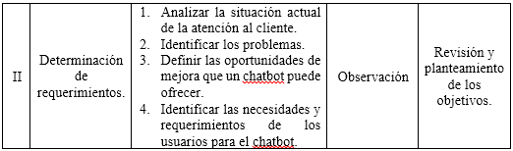
CAPITULO V PROPUESTA
Fase II
Por medio de la metodología utilizada para el desarrollo del chatbot de la empresa NDC CONSULTORES 2015, C.A. se busca determinar los requerimientos de información de los usuarios involucrados en la organización. Para esto, se utiliza como herramienta una hoja de observación que permite recopilar la información necesaria para analizar los requerimientos que los usuarios necesitan para llevar a cabo sus actividades.
En esta fase también se revisan los objetivos previamente establecidos, se analiza la razón por la cual se implementa el sistema actual y se detallan aspectos como definir los involucrados, la actividad de la empresa y la manera en que se desempeñan los procedimientos actuales. El resultado de esta fase es la identificación clara de los requerimientos específicos del chatbot para satisfacer las necesidades de la organización y sus usuarios.

Slide 11
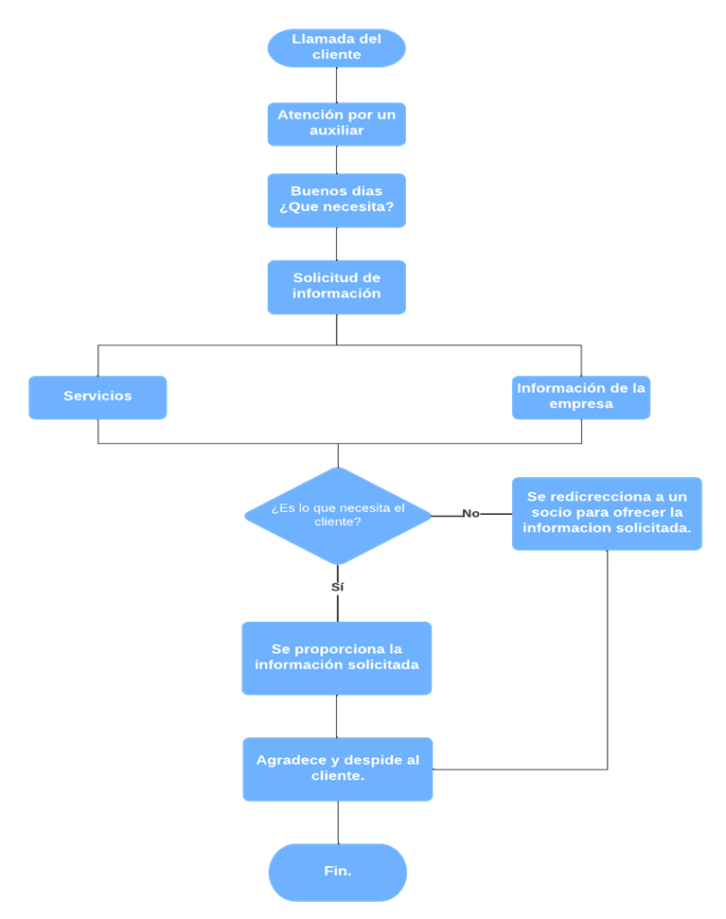

CAPITULO V PROPUESTA
Fase III
Por medio de la siguiente fase, se usa la información obtenida en la fase previa y la herramienta diagrama de flujo para representar los procesos de las funciones de la empresa, mediante una estructura grafica la cual se presenta a continuación.

Slide 12
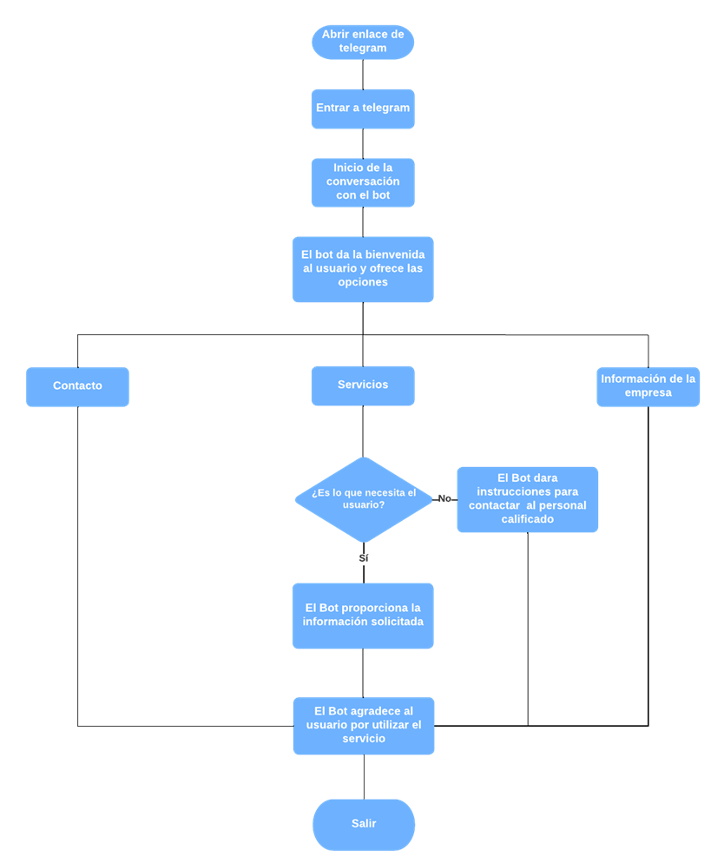

CAPITULO V PROPUESTA
Fase IV
En el desarrollo de la primera parte de esta fase y en el diseño lógico, se llevara a cabo una estructura de comportamiento de sistema, la cual describe como el conjunto de elementos del sistema interactúa con su entorno y como sus componentes se comportan y relacionan entre sí. Esto ayudara al programador a entender cómo funciona el sistema y cómo se comporta en situaciones diferentes.

Slide 13

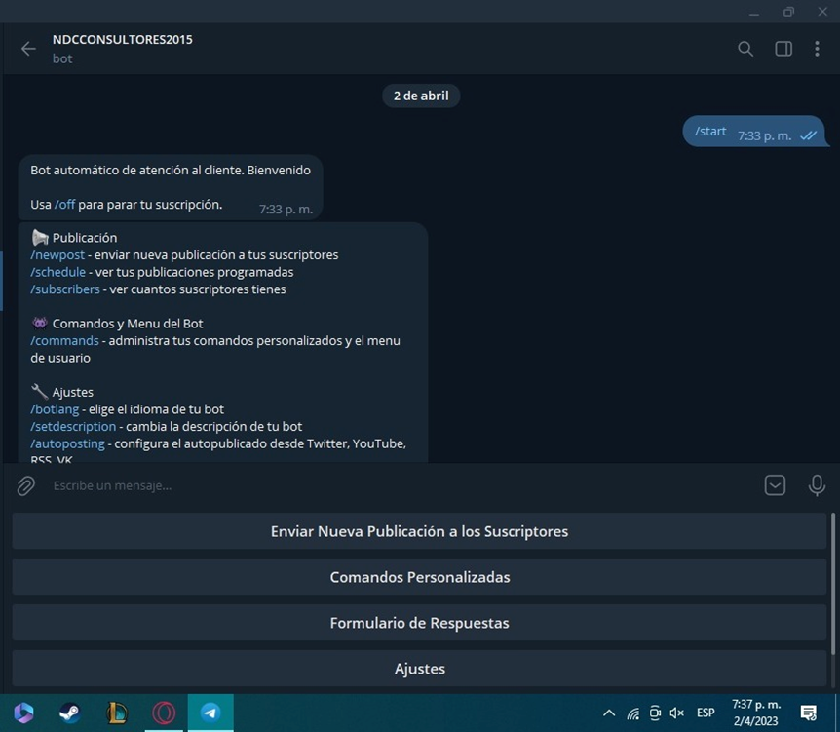
CAPITULO V PROPUESTA
Fase IV
En esta segunda parte de esta fase, el diseño físico, se desarrolla la solución a la propuesta ya establecida. Se trata de una traducción del diseño lógico, describiendo la arquitectura, funciones, métodos y operaciones del software.

Slide 14
CAPITULO V PROPUESTA
Fase V
En la quinta fase del desarrollo de sistema, se creó un Bot para telegram mediante la herramienta DialogFlow, esta permitió elaborar, modificar e implementar los requisititos obtenidos en la fase II de la metodología

Slide 15
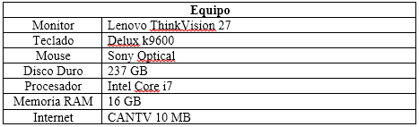

CAPITULO V PROPUESTA
Factibilidad humana
En relación al recurso humano, es necesario contar con un personal capacitado en operar el chatbot, realizando actividades de mantenimiento del bot y actualización de información. De igual manera, afianzar su funcionamiento y transformarlo en una herramienta accesible, confiable y útil para los usuarios.
Factibilidad tecnológica
De acuerdo a la evaluación realizada en la empresa NDC CONSULTORES 2015, C.A., se señaló que posee el equipo de cómputo requerido para el desarrollo del chatbot.

Slide 16

CAPITULO V PROPUESTA
Factibilidad económica
Basándonos en los datos recopilados y analizados previamente, se puede concluir que el proyecto es viable desde el punto de vista técnico, humano y económico. Es decir, la empresa deberá hacer una inversión mínima en comparación con los beneficios que se esperan obtener con el proyecto.

Slide 17
CAPITULO VI ACTIVIDADES REALIZADAS
Registro de información en el sistema Galac.
Elaboración de libros de compra y venta en Excel.
Modificación de libros de compra y venta en Excel.
Descargar planillas de ISLR e IVA del portal del SENIAT.
Actualización de información en el servidor principal.
Actualización de libros contables.
Descarga e impresión de comprobantes contables.
Preparar y organizar contabilidades para viaje.
Revisión y actualización de comprobantes contables de todos los clientes.
Registro de comisiones bancarias e IGTF de los clientes.
Registro de nóminas y declaración de FAOV.
Descarga y envió de estados de cuenta del IVSS y planillas de pago del FAOV.
Envió de planillas y declaraciones del pago de patentes.

Slide 18
CAPITULO VI ACTIVIDADES REALIZADAS
Descripción de las actividades
Registro de información en el sistema Galac.
Elaboración de libros de compra y venta en Excel.
Modificación de libros de compra y venta en Excel.
Descargar planillas de ISLR e IVA del portal del SENIAT.
Actualización de información en el servidor principal.
Actualización de libros contables.
Descarga e impresión de comprobantes contables.
Preparar y organizar contabilidades para viaje.
Revisión y actualización de comprobantes contables de todos los clientes.
Registro de comisiones bancarias e IGTF de los clientes.
Registro de nóminas y declaración de FAOV.
Descarga y envió de estados de cuenta del IVSS y planillas de pago del FAOV.
Envió de planillas y declaraciones del pago de patentes.

